Slide 1
Ako sa efektívne učiť

Slide 2
Predtým než sa začneme učiť:
1. STANOVME SI CIEĽ
2. MOTIVUJME SA
PRI UČENÍ POUŽÍVAJME ZMYSLY

Slide 3
Čo si zapamätávame najlepšie?
Priemerný dospelý človek si pamätá:
10% z toho, čo čítal,
20 % z toho, čo počul,
30 % z toho, čo videl,
50 % z toho, čo videl a počul,
90 % z toho, čo sám vyskúšal.

Slide 4
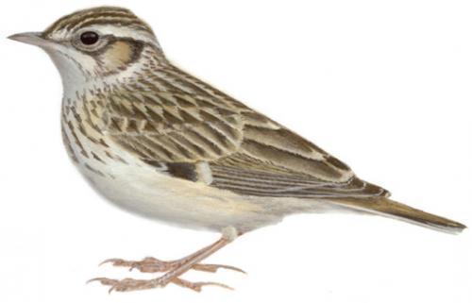
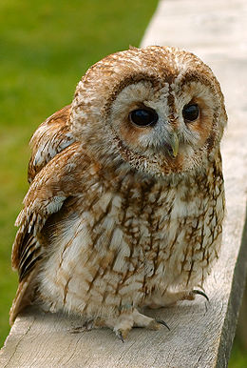
K akému typu patríte?
ŠKOVRÁNKOVIA – ranné vtáčatá, sú hneď ráno v najlepšej forme a najviac práce urobia v dopoludňajších hodinách, potom ich pomerne skoro zmáha únava, chodia skoro spať a skoro vstávajú
SOVY – nočné vtáky, ráno mrzutí, poriadne sústrediť sa dokážu až odpoludnia a najviac energie majú obvykle vtedy, keď sa už škovránkovia chystajú na spánok, naopak chodia spať v neskorých hodinách a neskoro ráno vstávajú

Slide 5
TYPY PODĽA UČENIA
AKUSTICKÝ (učí sa nahlas, počúva)
MOTORICKÝ (píše si, značí, podčiarkuje)
VIZUÁLNY/VIZUÁLNE-MOTORICKÝ (číta text, učí sa potichu, podčiarkuje si)

Slide 6
BIORYTMUS ORGANIZMU PRI UČENÍ
6.00 - telo sa prebúdza, ráno najlepšie funguje krátkodobá pamäť, pokiaľ ťa čaká ťažká písomka alebo skúšanie, zopakuj si to
7.00 – čas na šport, cvičenie, naštartovanie do dňa
9.00/ 11.00 – sme najviac výkonný počas celého dňa, najlepšie sa sústredíme a prijímame nové informácie
12.00 – obed
13.00/ 14.00 – otupenie organizmu, doba trávenia, zníženie výkonnosti

Slide 7
14.00/ 18.00 – aktivita stúpa, 17.00 – vrchol v schopnostiach reagovať a pamätaťsi, najvhodnejší čas venovať sa učeniu a úlohám
19.00/ 20.00 – čas na večeru
21.00/ 23.00 – čas na spánok

Slide 8
5 P ZÁSAD PRI UČENÍ

Slide 9
1 P - PODMIENKY
PRIESTOR
POKOJ
MIESTO
PORIADOK

Slide 10
2 P – PLÁNOVANIE ČASU
ZISTITE SI, KAM SA VYTRÁCA VÁŠ ČAS
ZOSTAVTE SI PLÁN UČENIA, KEDY SA BUDETE UČIŤ
NA ZAČIATKU UČENIA SI UROBTE ZOZNAM ČINNOSTÍ Z JEDNOTLIVÝCH PREDMETOV
KÚPTE SI POZNÁMKOVÝ BLOK ALEBO DIÁR

Slide 11
3 P - PRESTÁVKY
MEDZI ŠKOLOU A DOMÁCOU PRÍPRAVOU ROBTE PRESTÁVKU 1,2 HOD.
MEDZI UČENÍM NEROBTE PRESTÁVKY KRATŠIE AKO 5 MIN. A DLHŠIE NEŽ 10 MIN.
UČTE SA V DANÝCH BLOKOCH (nie menej ako pol hodinu a nie viac ako hodinu)
DODRŽUJTE SPÁNKOVÝ REŽIM – 8. HOD.

Slide 12
4 P – POZNÁMKY A PRÁCA S TEXTOM
ZAPISUJTE SI POZNÁMKY Z VÝKLADU (nadpisy, prehľadnosť, selektívnosť dôležitého, vyfarbovanie a podčiarkovanie textu)
PRI SAMOTNOM UČENÍ SA Z TEXTU KNIHY SA RIADTE METÓDOU POČAČO:
P – PREHĽAD
O – OTÁZKY
Č – ČÍTANIE
AČ – AKTÍVNE ČÍTANIE
O - OPAKOVANIE

Slide 13
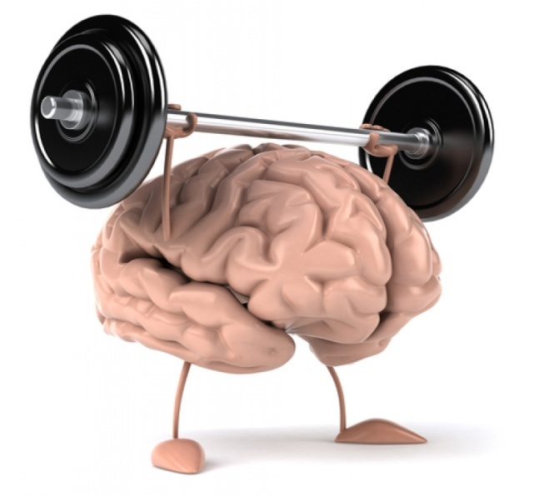
5 P - PAMAŤ
psychický proces
Typy pamäte – krátkodobá
dlhodobá
Pamäťové metódy – systematické opakovanie
spájanie poznatkov s praxou
mnemotechnika
myšlienkové mapy
pamäťové paláce

Slide 14
CVIČENIE NA PAMAŤ

